Slide 1
Проект «Семейные архивы»
МОБУ «Краснояровская СОШ»
Работу выполнила обучающаяся 3 класса Зайцева Александра.
Руководитель: Пиманова Ольга Романовна

Slide 2
Мой прапрадед Воеводин Семён Афанасьевич
Родился 12.06.1923г. В селе Ушинка,Башмаковского района Пензенской области. В семье было 7 детей: 3 сестры – Пелогея,Федосья,Наталья и 4 брата- Степан,Пётр,Иван,Семён. Старший брат Степан погиб в гражданскую войну.

Slide 3
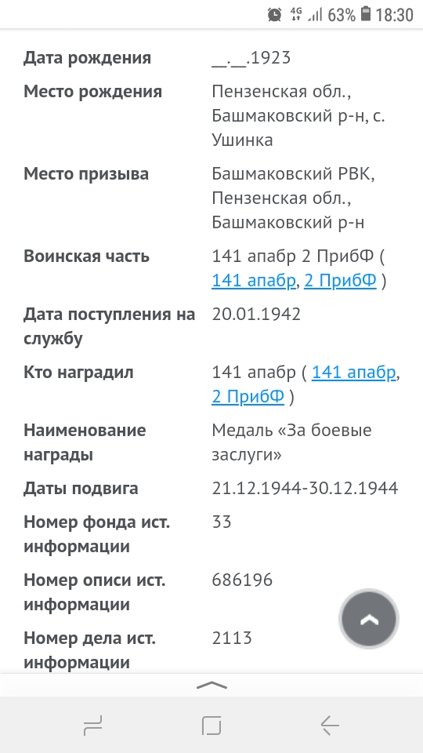

Slide 4
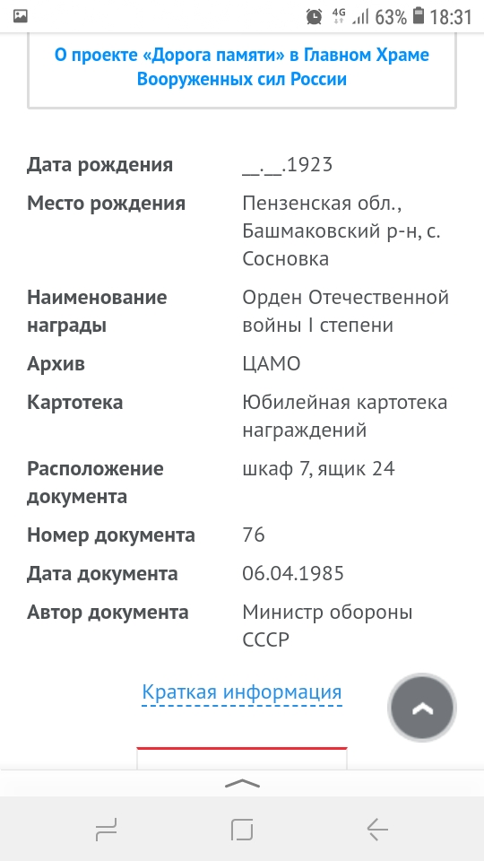

Slide 5
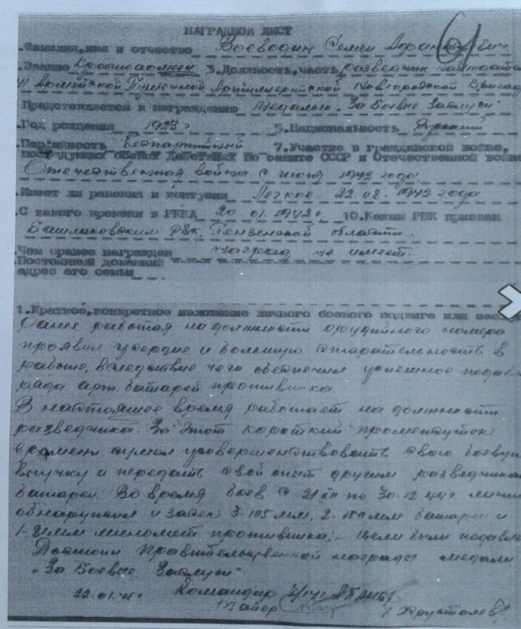

Slide 6
По переселению, в марте 1953 года, приехали в село Антоновка Мазановского района. Семён Афанасьевич работал в совхозе «Краснояровский» трактористом. В село Красноярово переехал в 1970 году. Также работал трактористом до пенсии. Умер в августе 2000года.

